Slide 1
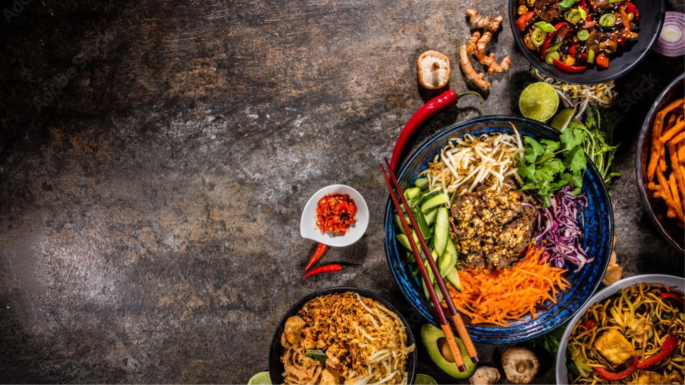

FOCHO
성준혁 김민기 송해성 이도희

Slide 2
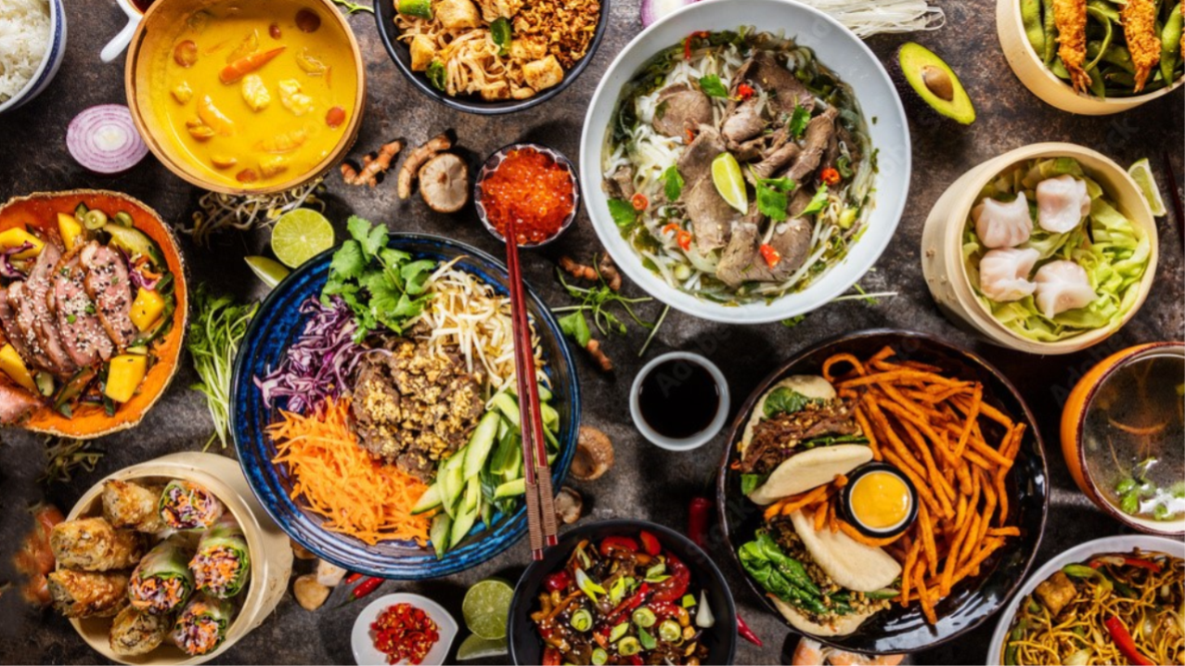

목차 contents
개요
역할분담
일정관리
3. 스토리보드
4. 요구사항정의서
기획
설계
구현
1. 주제 선정
2. 차별성
3. 벤치마킹
1. ERD
2. 유스케이스
3. 개발환경
1. 구현 페이지
2. 소감

Slide 3
FOCHO의 의미
[
FOCHO
]
FOODCHOICE 를 줄인 말 => 음식을 choice 한다는 의미

Slide 4

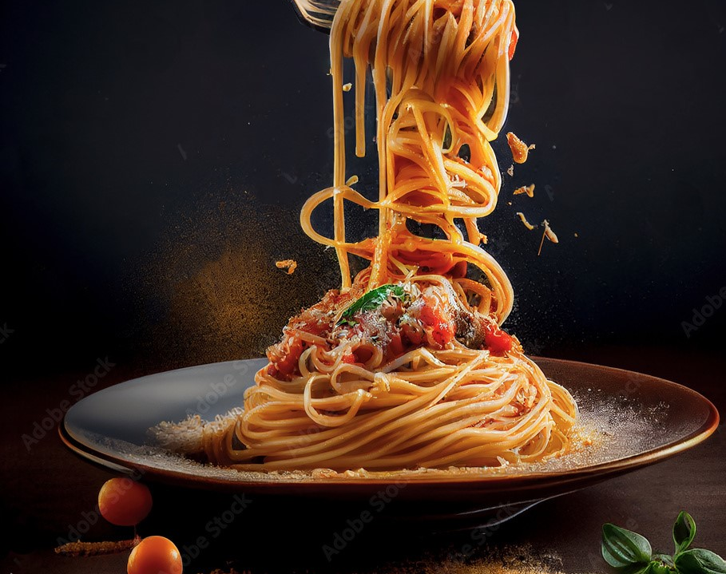


CH.1 개요

Slide 5


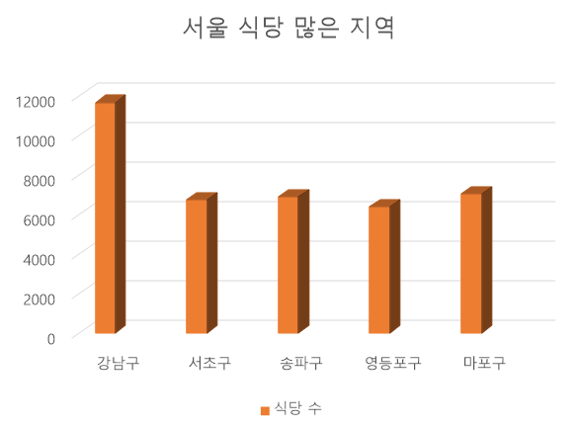



개요 주제 선정 이유
1
강남구 지역의 많은 식당으로 인한 가게선택의 어려움
강남구 지역의 많은 식당 정보를 보기 쉽게 제공하는 서비스
메뉴 선정 시 메뉴 선정 고민을 해결하고 보다 쉽게 메뉴 선택을 위한 서비스 제공

Slide 6
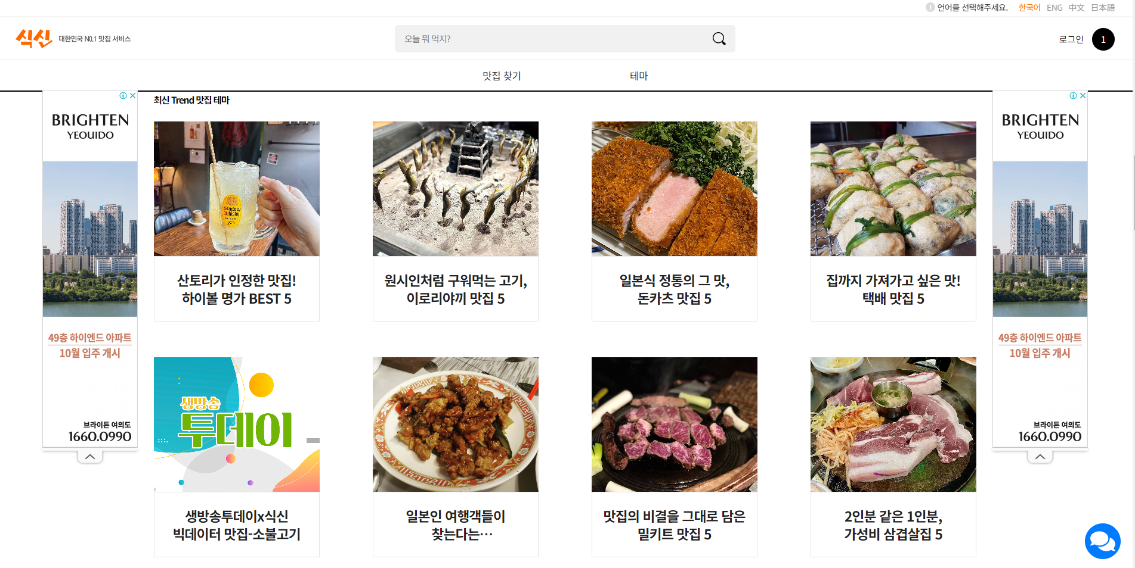
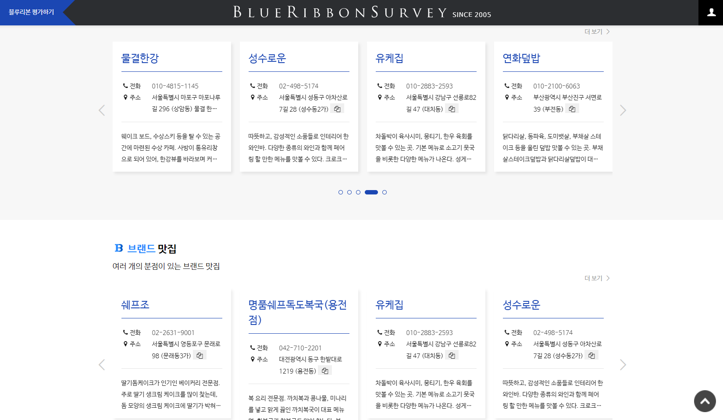
개요 차별성
2
- 식신은 분류별 선택이 불가능
- 블루리본 서베이는 사진이 없어 보기 어려움

Slide 7
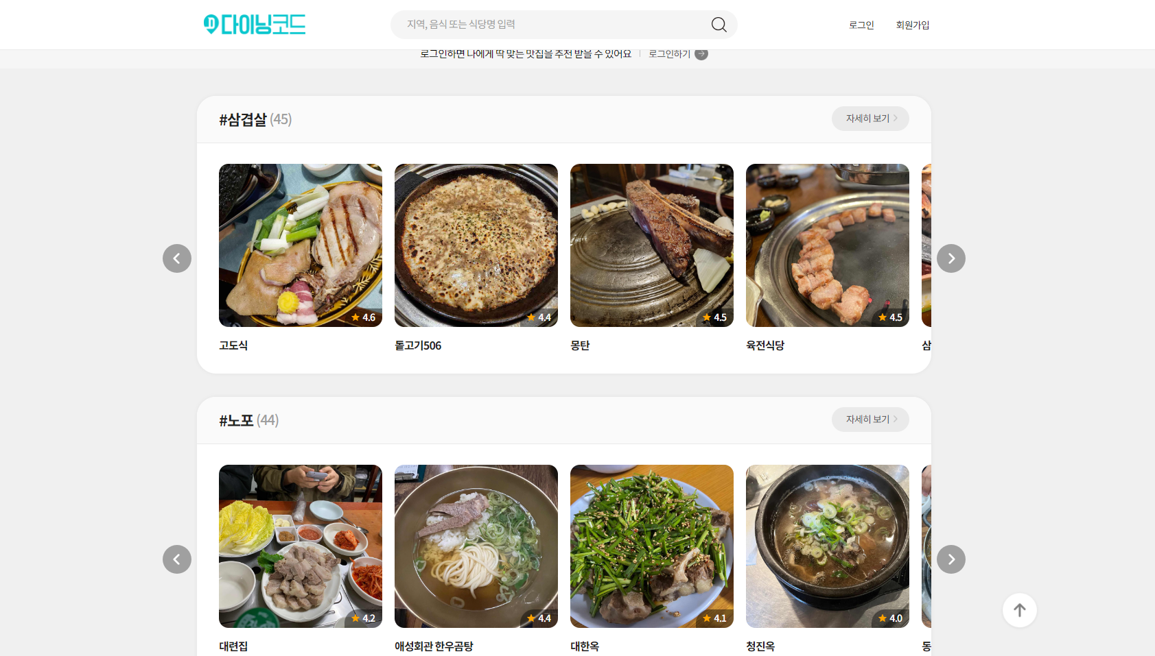
개요 벤치마킹(다이닝코드)
3
- 깔끔한 웹 디자인.
- 사진이 많아 직관적으로 식당 정보 확인 가능.
- 상세페이지에 식당정보가 자세히 나와있어 정보확인이 용이.
- 검색페이지에 카테고리가 있어 자세히 검색 가능.

Slide 8
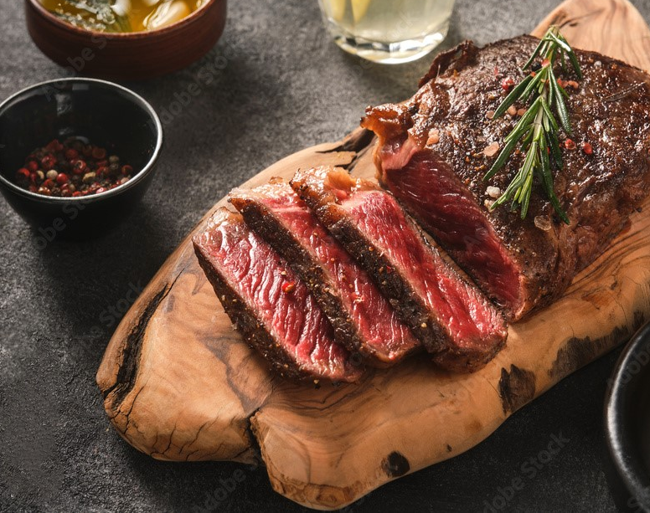
CH.2 기획

Slide 9




기획 역할분담
1
성준혁
송해성
김민기
이도희
메인페이지
회원가입페이지
회원정보수정페이지
반응형페이지
상세페이지
테마페이지
반응형페이지
일정 정리 및 기록
DB 설계
ERD 제작
유스케이스 제작
JSP변환
전페이지 DB
헤더&푸터
검색페이지
로그인페이지 마이페이지
반응형페이지
ppt제작

Slide 10
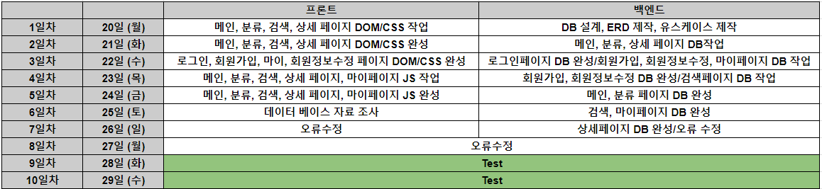
기획 일정관리
2

Slide 11
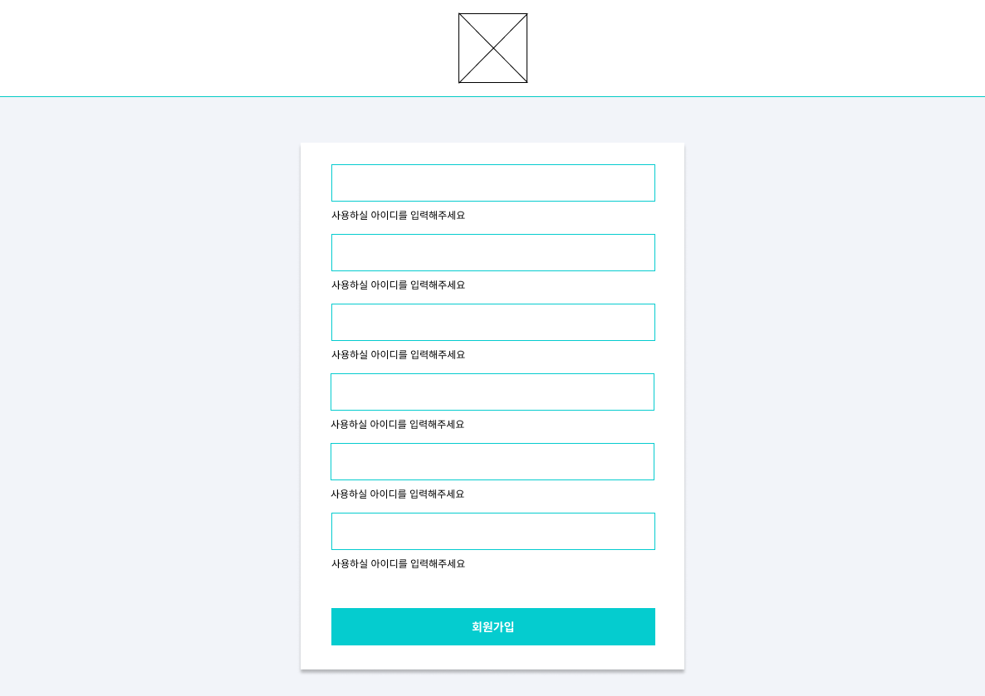
기획 스토리보드 - 회원가입 페이지
3
1
로고이미지. 클릭시 메인페이지로 이동
유저가 정보를 입력하는 칸
유효성검사 메세지
- 아이디, 닉네임 중복 체크, 비밀번호 체크,
이메일 형식 체크
회원가입 버튼 클릭시 유저 계정 생성
- 유효성 검사가 완료되지 않은 곳이 있다면
해당 칸으로 이동
1
2
2
3
3
4
4

Slide 12
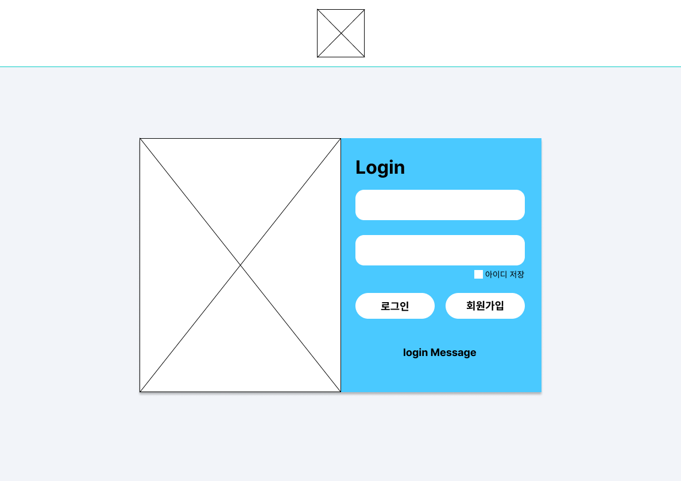
기획 스토리보드 - 로그인페이지
3
유저가 아이디와 비밀번호를 입력하는 칸
아이디 저장 체크시 해당 기기에 쿠키 기록
회원가입 버튼 클릭시 회원가입페이지로 이동
로그인 버튼 클릭시 DB에서 아이디와 비밀번호 확인 후 유저 로그인
1이 공란이거나 4에서 유저 정보가 일치하지 않을시 경고 메세지
1
2
3
1
4
2
5
4
3
5

Slide 13

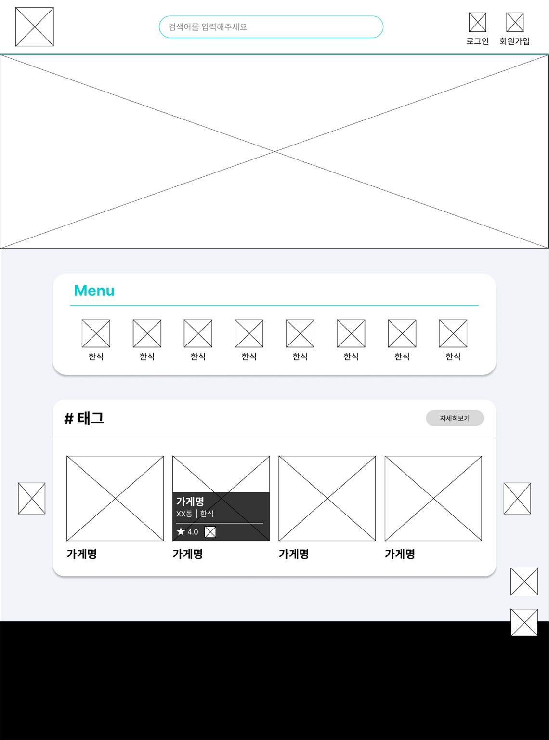
기획 스토리보드 - 메인페이지
3
로고이미지 클릭시 메인페이지로 이동
클릭시 로그인 페이지로 이동
!로그인중인 유저라면 로그아웃 이미지로 변경. 클릭시 유저 세션 로그아웃
클릭시 회원가입 페이지로 이동
!로그인중인 유저라면 마이페이지 이미지로 변경. 클릭시 마이페이지로 이동.
키워드 입력 후 엔터 또는 검색 아이콘 클릭시 해당 키워드의 검색페이지로 이동
메인 배너 이미지
클릭시 해당 분류식당이 모여있는 분류페이지로 이동
1
4
2
3
1
2
5
3
6
4
5
6

Slide 14
기획 스토리보드 - 메인페이지
3
1
DB에 저장된 태그 중 랜덤 태그명
해당 태그를 가지고 있는 식당 목록
클릭시 해당 태그 키워드의 검색 페이지로 이동
식당 메인이미지와 식당명
클릭시 식당 목록 왼쪽으로 한칸 슬라이드
클릭시 식당 목록 오른쪽으로 한칸 슬라이드
3
1
2
2
5
4
7
6
3
8
4
9
5
6
10

Slide 15
기획 스토리보드 - 메인페이지
3
식당 이미지에 호버시 가게 상세정보 나타내기
하트 모양 아이콘. 찜 기능
!비로그인 유저라면 경고창
!로그인 유저라면 이미 찜 목록에 있는 식당이라면 붉은 하트, 목록에 없는 식당이라면 빈 하트
클릭시 찜 목록에 식당 추가 및 삭제
룰렛 이미지. 클릭시 음식 분류 룰렛 나타내기
페이지 상단으로 이동
7
1
3
8
2
4
7
6
5
8
9
9
10
10

Slide 16
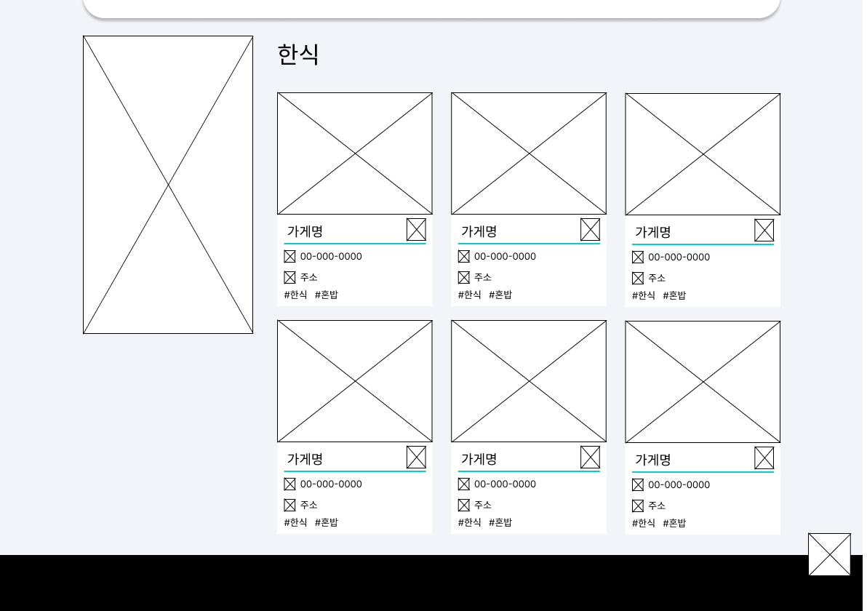
기획 스토리보드 - 분류페이지
3
2
1
현재 분류명
현재 분류에 맞는 이미지 슬라이드
현재 분류 타입의 식당 목록
식당 상세정보
하트 모양 아이콘. 찜 기능
페이지 상단으로 이동
3
1
4
2
3
5
4
5
6
6

Slide 17
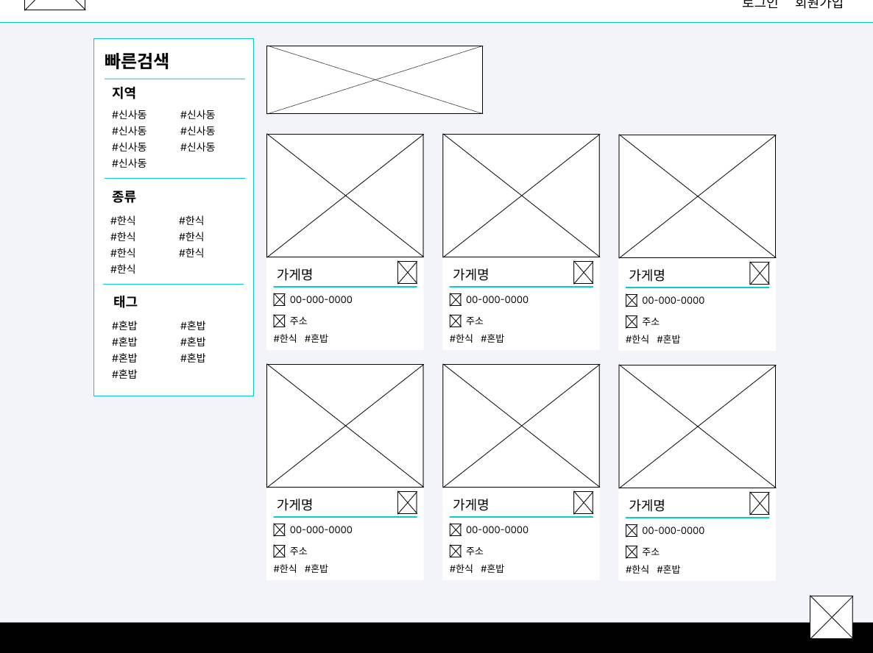
기획 스토리보드 - 검색페이지
3
2
1
식당페이지 이미지
빠른 검색 키워드 목록. 키워드 클릭시 해당 키워드 검색 페이지로 이동
현재 키워드에 해당하는 식당 목록
식당 상세정보
하트 모양 아이콘. 찜 기능
페이지 상단으로 이동
1
3
2
4
5
3
4
5
6
6

Slide 18
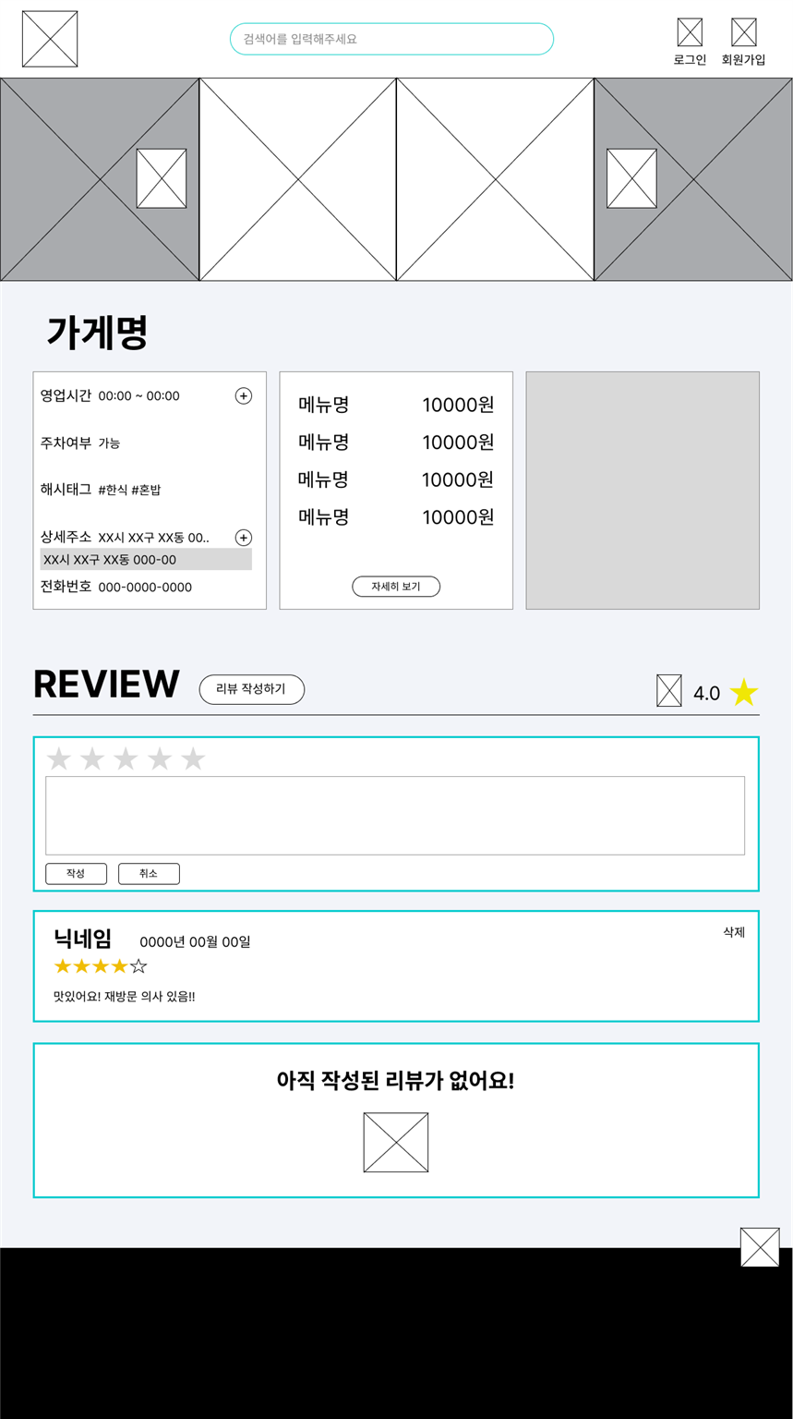
기획 스토리보드 - 상세페이지
3
1
식당 사진 목록
이미지 클릭시 사진 왼쪽으로 한 칸 이동
이미지 클릭시 사진 오른쪽으로 한 칸 이동
식당명
식당 상세 정보
! 영업시간, 주차여부, 해시태그, 주소, 전화번호
+ 아이콘 클릭시 더 자세한 식당 정보 나타내기
식당 위치
2
3
1
2
3
4
4
8
7
5
5
6
6
7
9

Slide 19
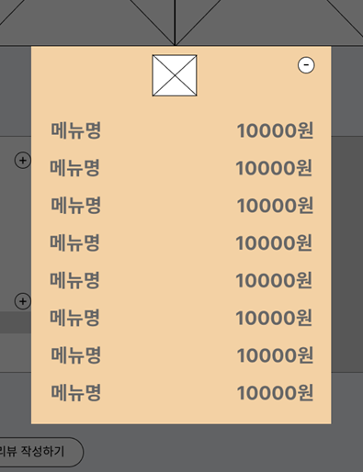
기획 스토리보드 - 상세페이지
3
1
2
3
식당 메뉴판
자세히 보기 버튼 클릭시 상세 메뉴판 나타내기
상세 메뉴판
- 아이콘 클릭시 10 메뉴판 사라지기
8
9
4
10
10
11
8
7
11
5
6
9

Slide 20
기획 스토리보드 - 상세페이지
3
7
1
2
하트 모양 아이콘. 찜 기능
현재 식당의 평점 값
!식당 리뷰가 있을 시 나타내기
리뷰를 작성한 유저의 닉네임, 작성날짜, 별점, 리뷰 내용 나타내기
현재 로그인 중인 유저와 리뷰를 작성한 유저가 같다면 삭제 버튼 나타내기
삭제 버튼 클릭시 해당 리뷰 삭제
!식당 리뷰가 없을 때
현재 페이지 상단으로 이동
8
1
9
10
2
11
12
3
3
4
4
5
5
6
6

Slide 21
기획 스토리보드 - 상세페이지
3
7
1
2
버튼 클릭시 8 나타내기
!만약 비로그인 유저라면 경고창 띄우고 8 안나타남
별점 선택하기
리뷰 내용 입력하기
작성버튼 클릭시 리뷰 추가
만약, 작성된 리뷰 내용이 공란이라면 10으로 자동 이동
취소버튼 클릭시 8 다시 사라지기
8
7
9
10
11
12
3
4
8
9
11
5
12
6

Slide 22
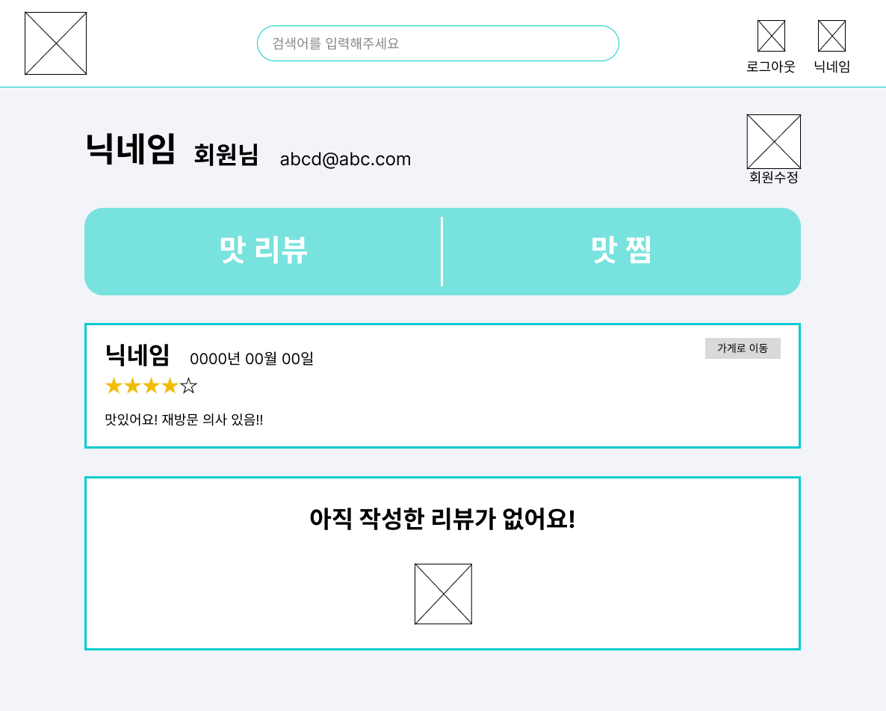
기획 스토리보드 - 마이페이지
3
현재 로그인 중인 유저의 닉네임
현재 로그인 중인 유저의 이메일
클릭시 회원수정페이지로 이동
클릭시 내가 작성한 리뷰 나타내기
!작성한 리뷰가 없을시
!작성한 리뷰가 있을시
닉네임, 리뷰 작성날짜, 별점, 리뷰 내용
버튼 클릭시 리뷰를 작성했던 식당 상세페이지로 이동
3
1
1
2
2
4
8
3
4
6
7
5
6
5
7

Slide 23
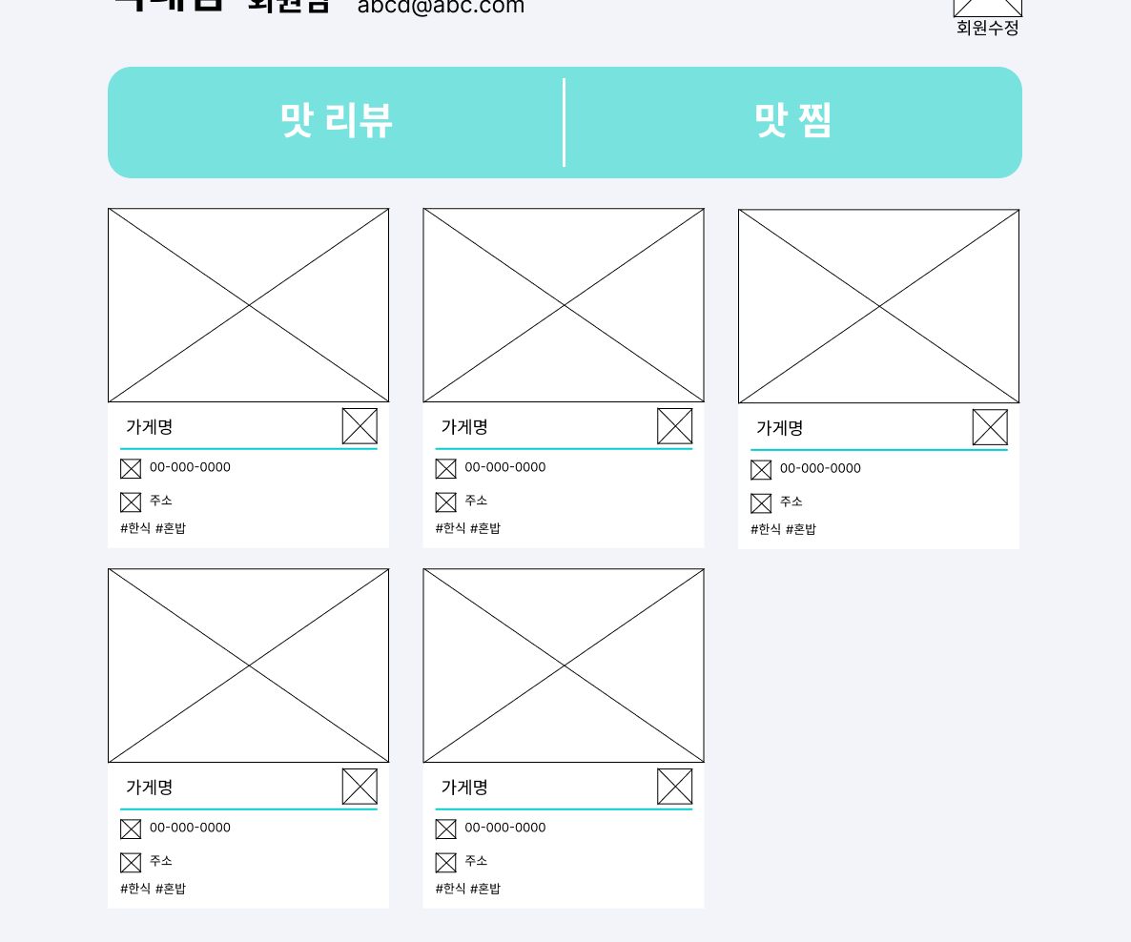
기획 스토리보드 - 마이페이지
3
4
8
9
10
클릭시 내가 찜한 식당 목록 나타내기
내가 찜한 식당 목록
식당 상세 정보
식당 사진, 식당명, 전화번호, 주소, 태그
하트 모양 아이콘. 찜 기능
8
9
10
11
11

Slide 24
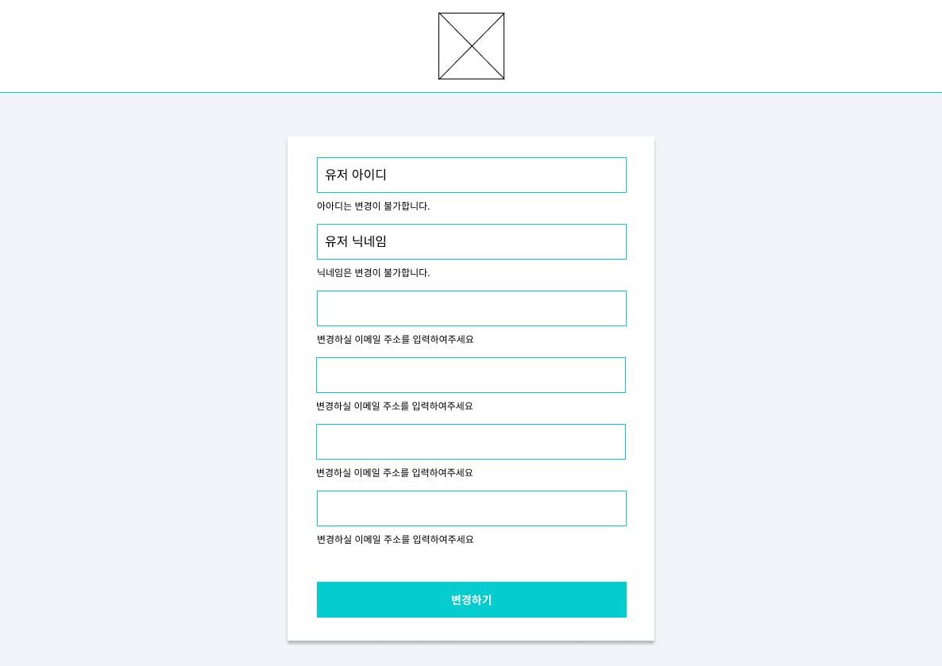
기획 스토리보드 - 회원정보수정페이지
3
유저가 정보를 입력하는 칸
유효성검사 후 메세지를 띄워준다.
- 비밀번호 체크, 이메일 형식 체크
아이디와 닉네임은 미리 유저 정보 가져와서 보여주기. 변경 불가능
변경하기 버튼 클릭시 유저 정보 업데이트
- 유효성 검사가 완료되지 않은 곳이 있다면
해당 칸으로 이동
1
1
2
2
3
3

Slide 25
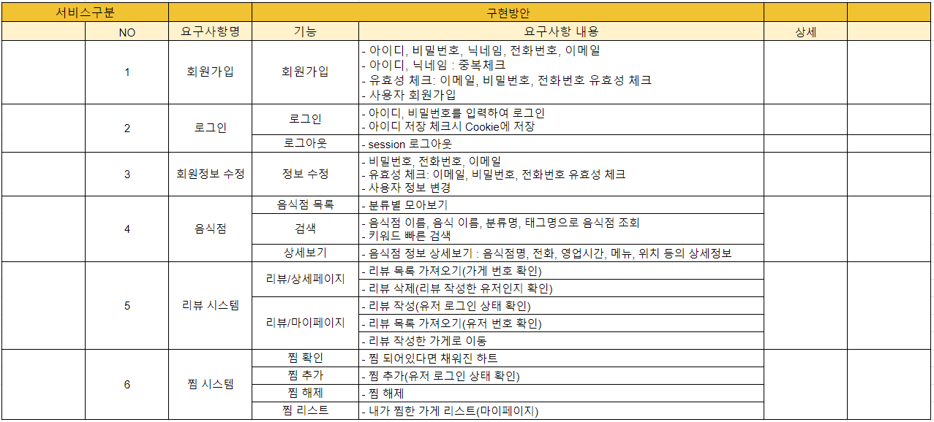
기획 요구사항 정의서
4

Slide 26
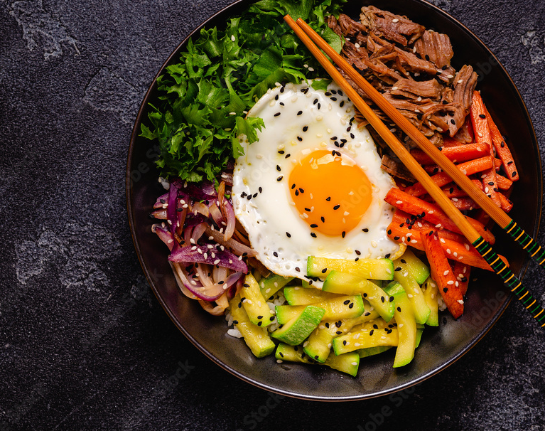
CH.3 설계

Slide 27
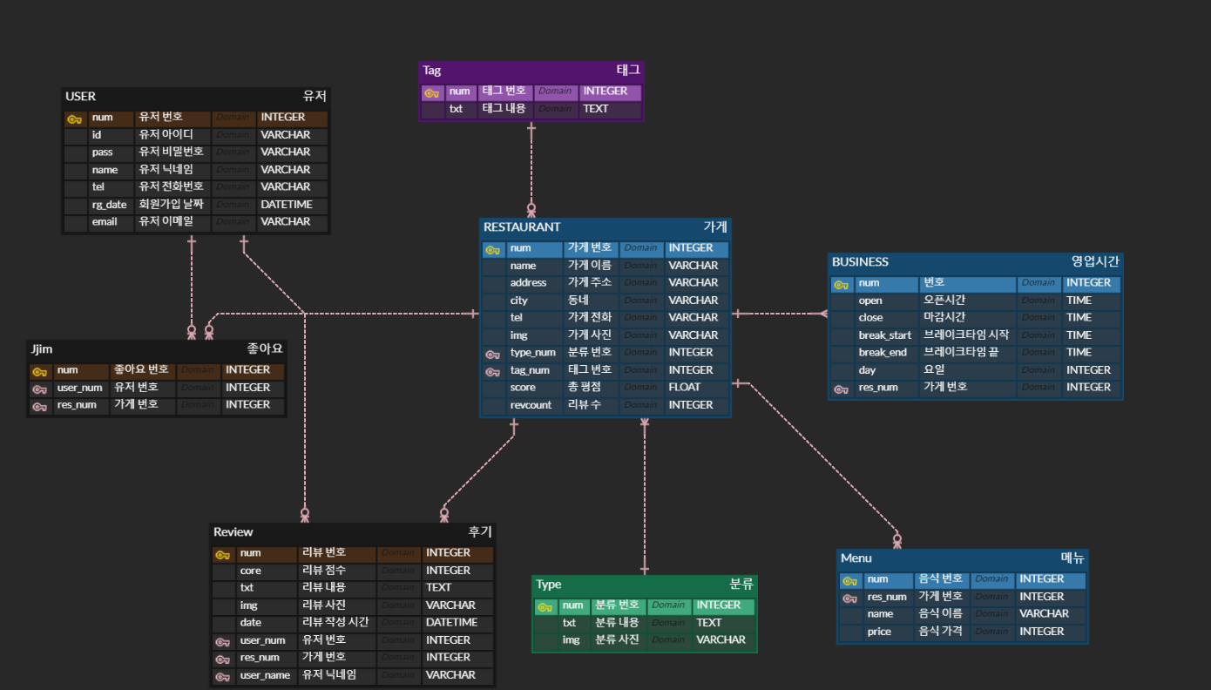
설계 ERD
1

Slide 28
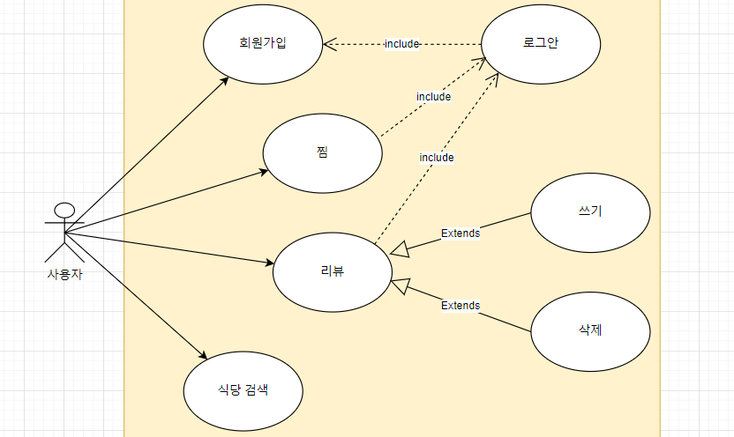
설계 유스케이스
2

Slide 29

설계 개발환경
3

Slide 30

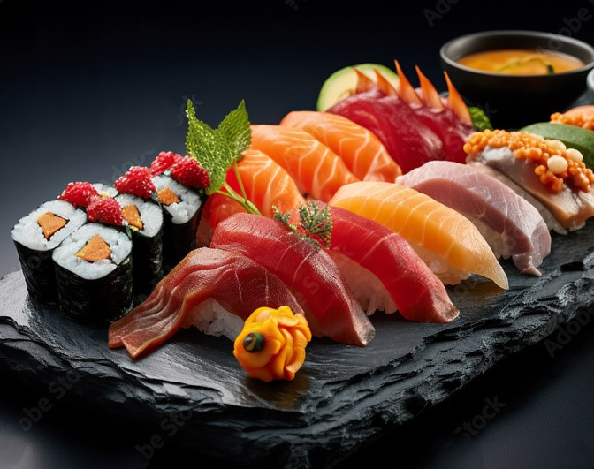
CH.4 구현

Slide 31
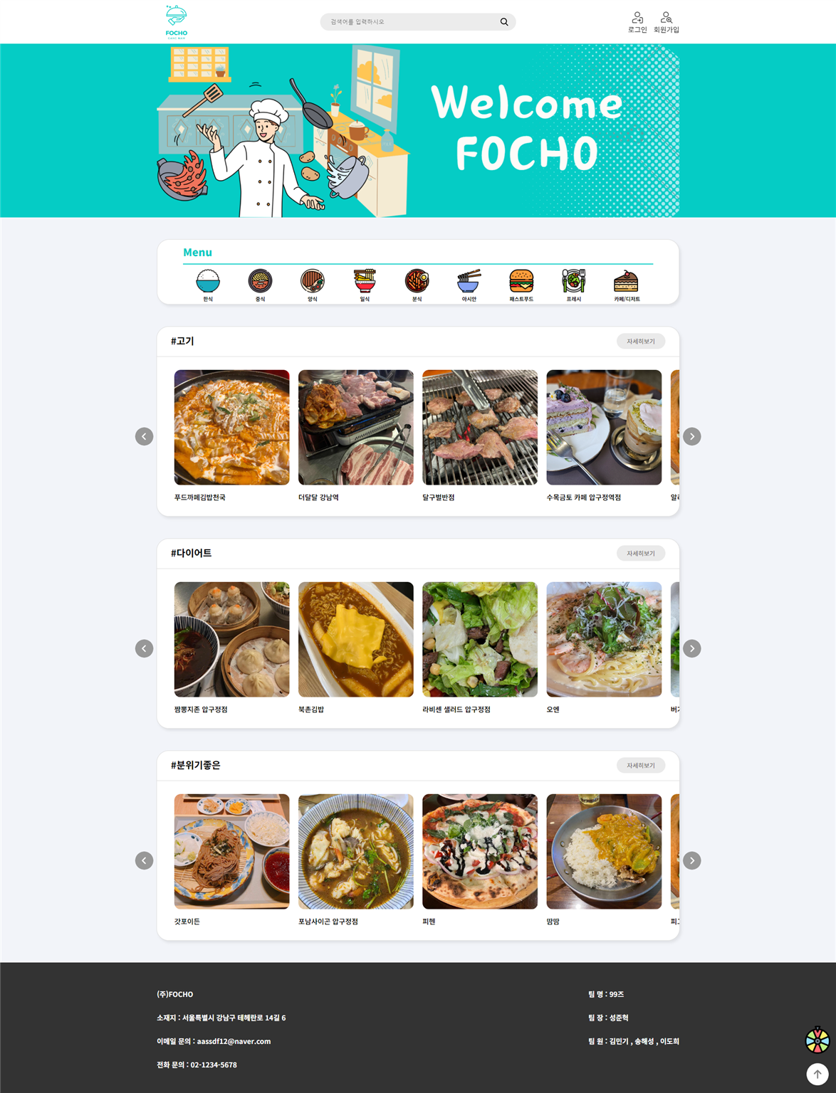
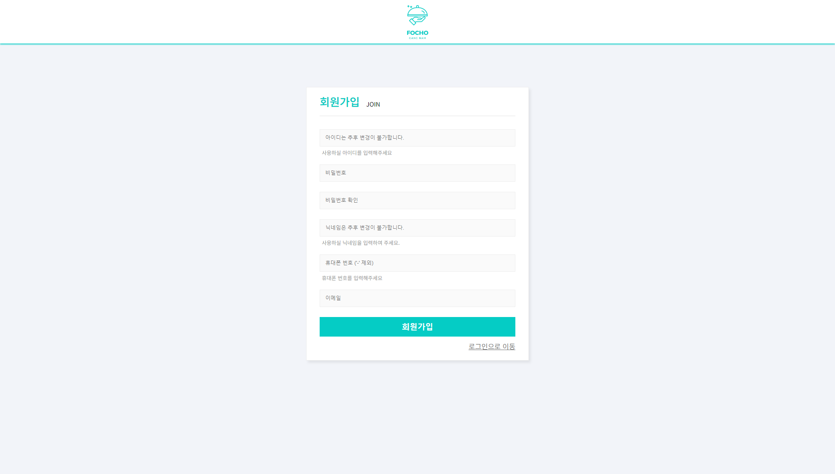
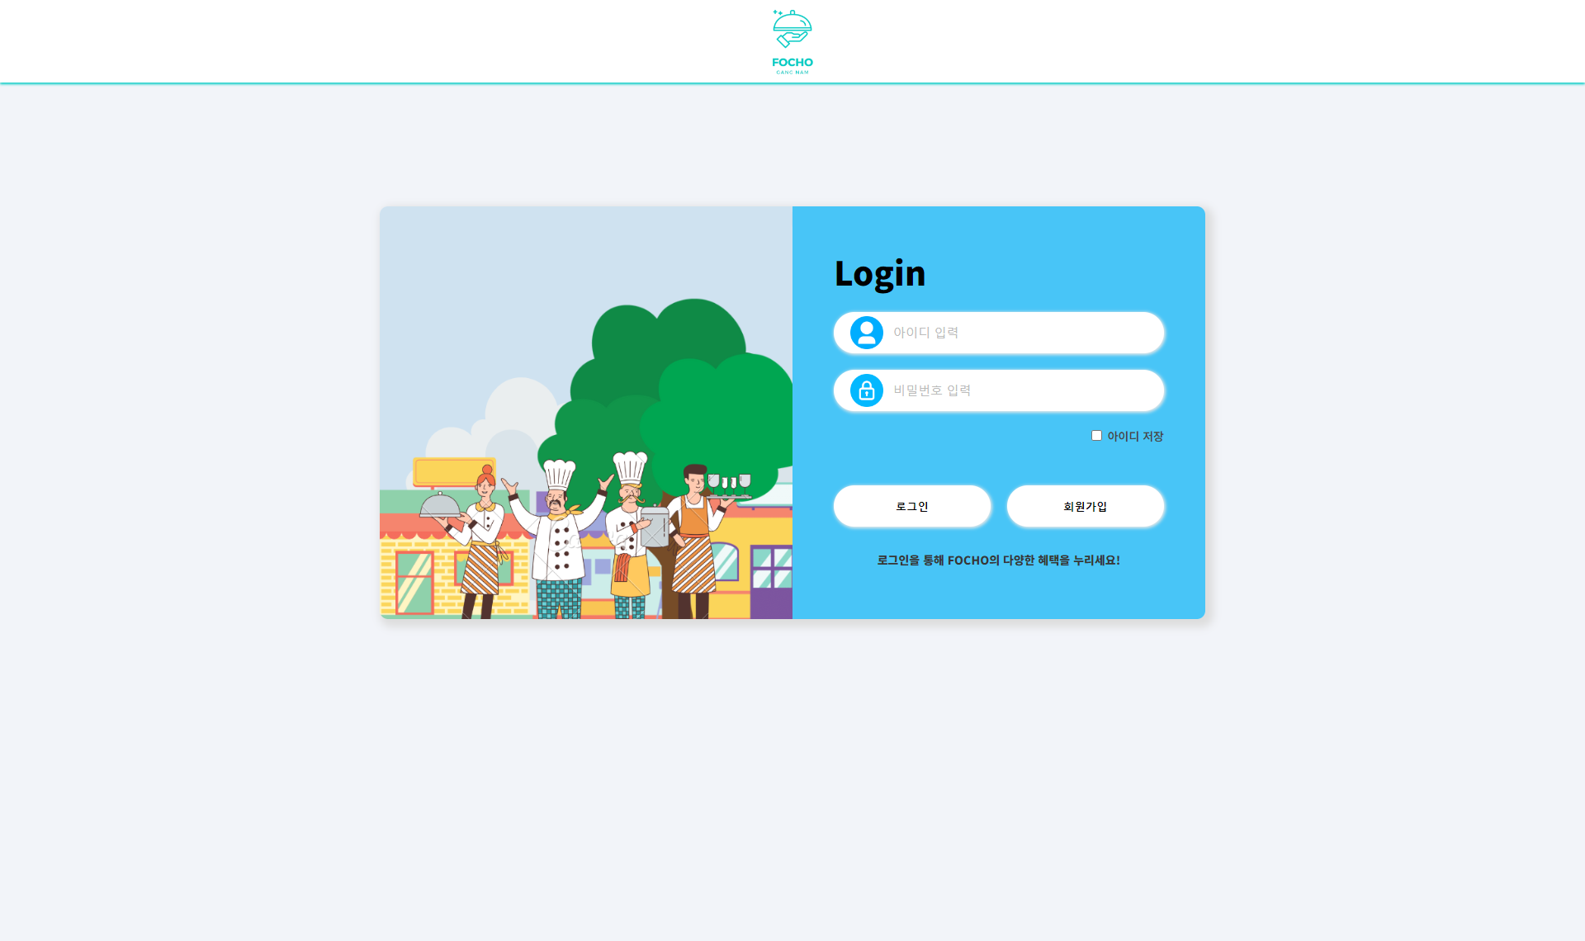
구현 구현페이지-전체보기
1

Slide 32
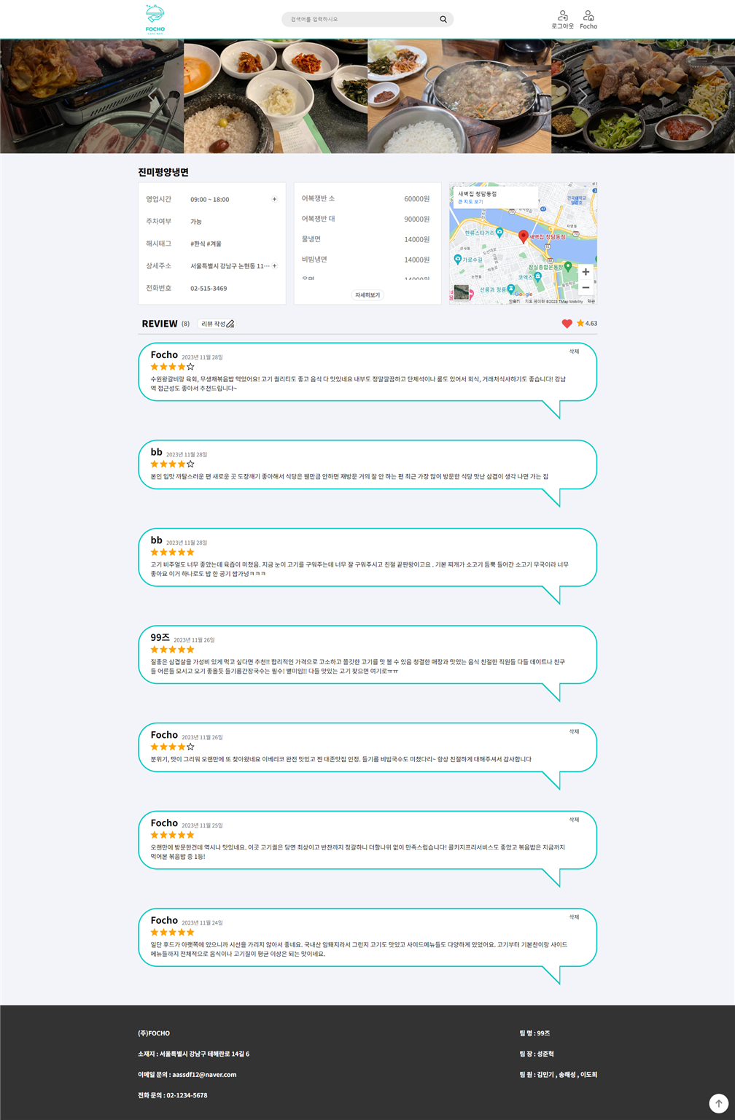
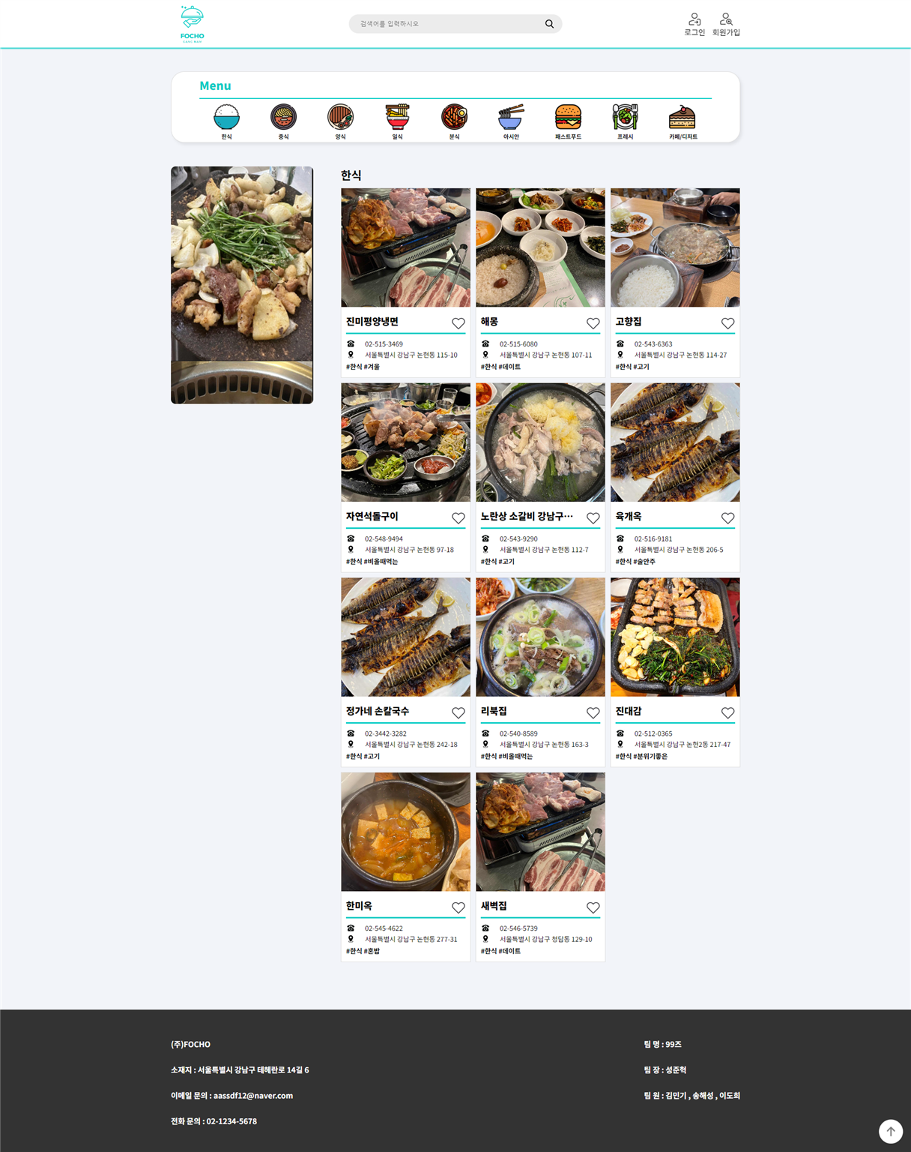
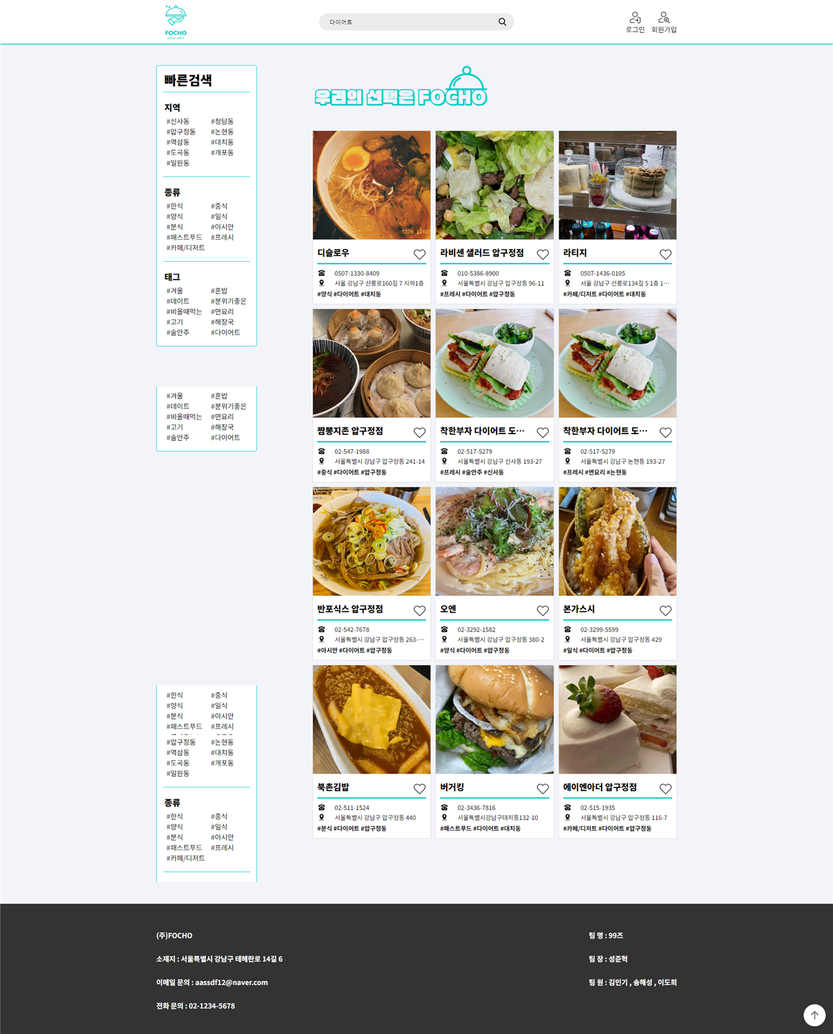
구현 구현페이지-전체보기
1

Slide 33
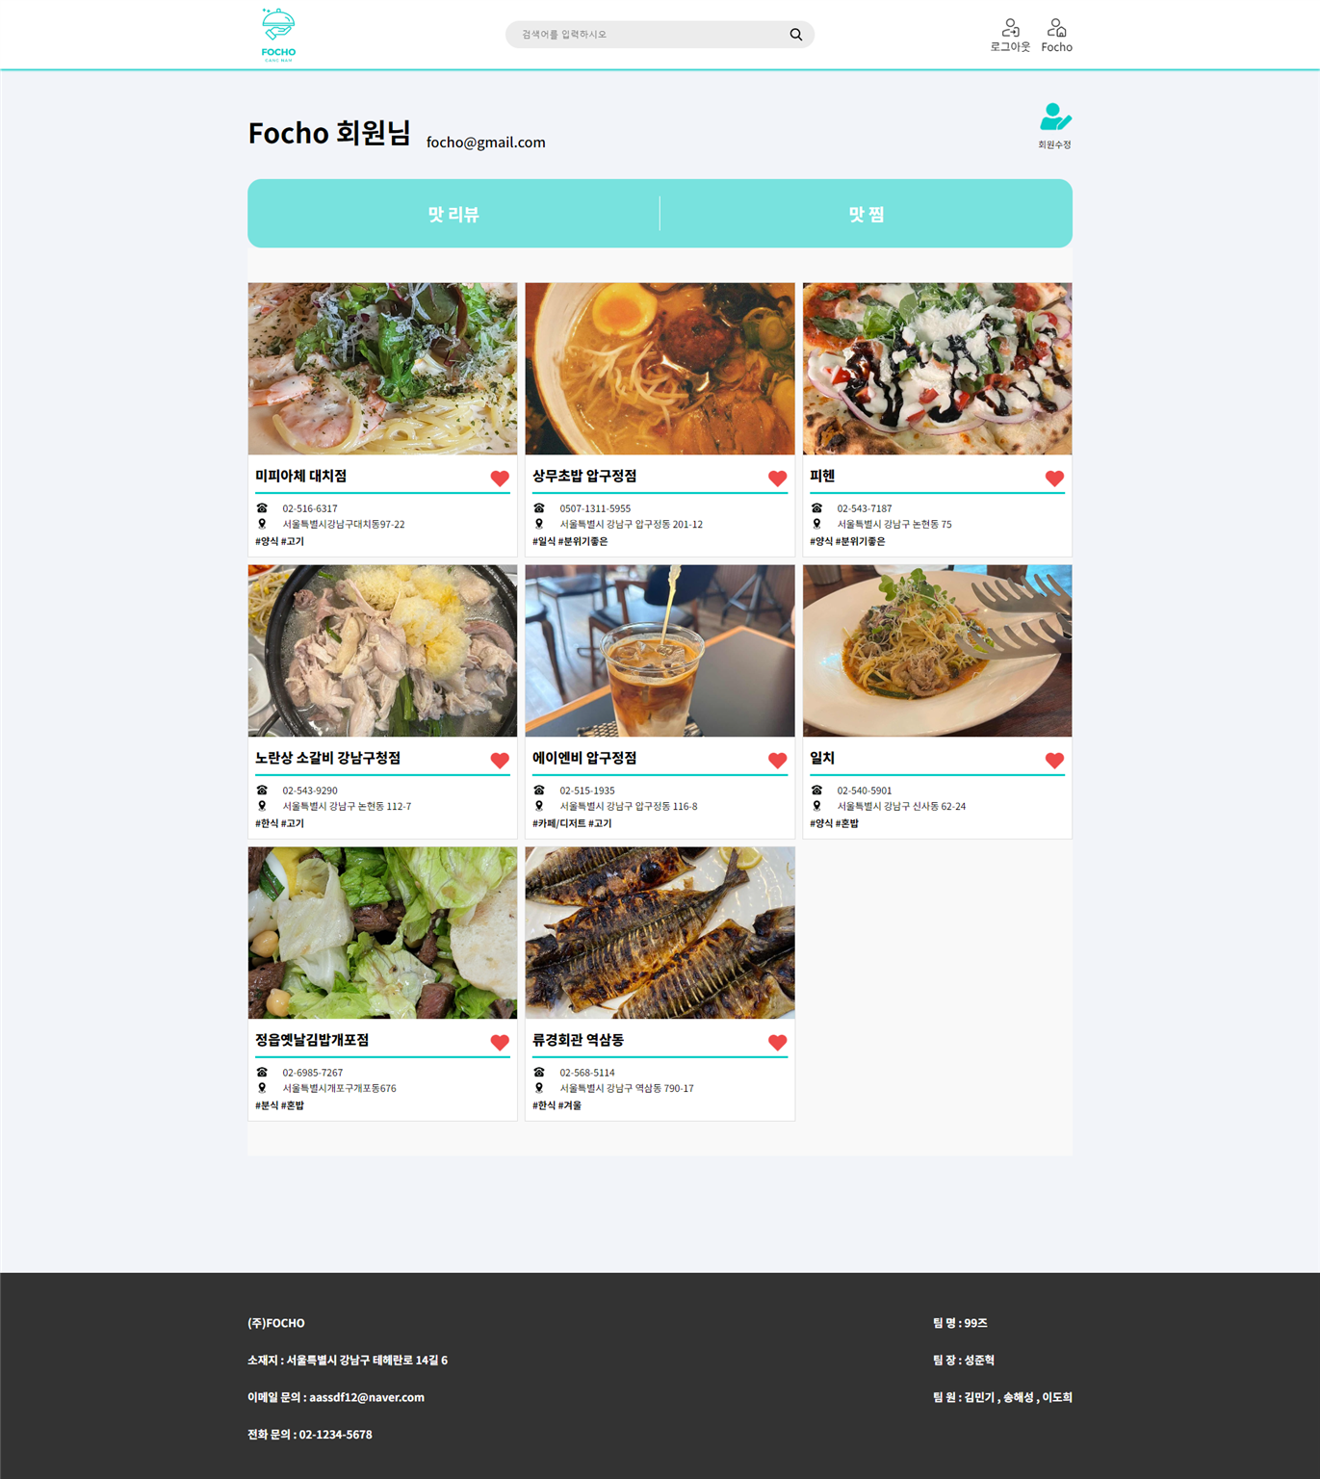
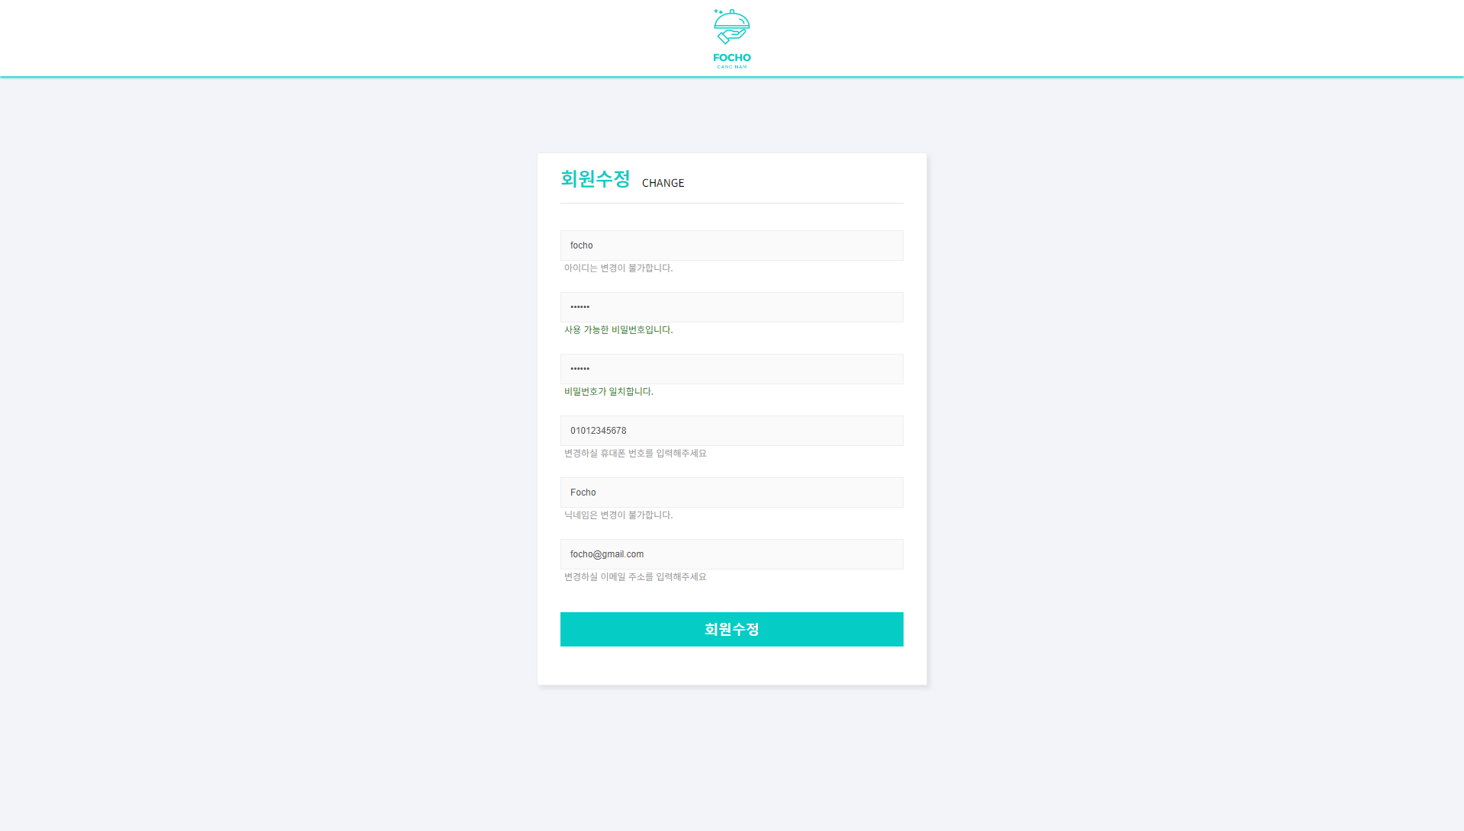
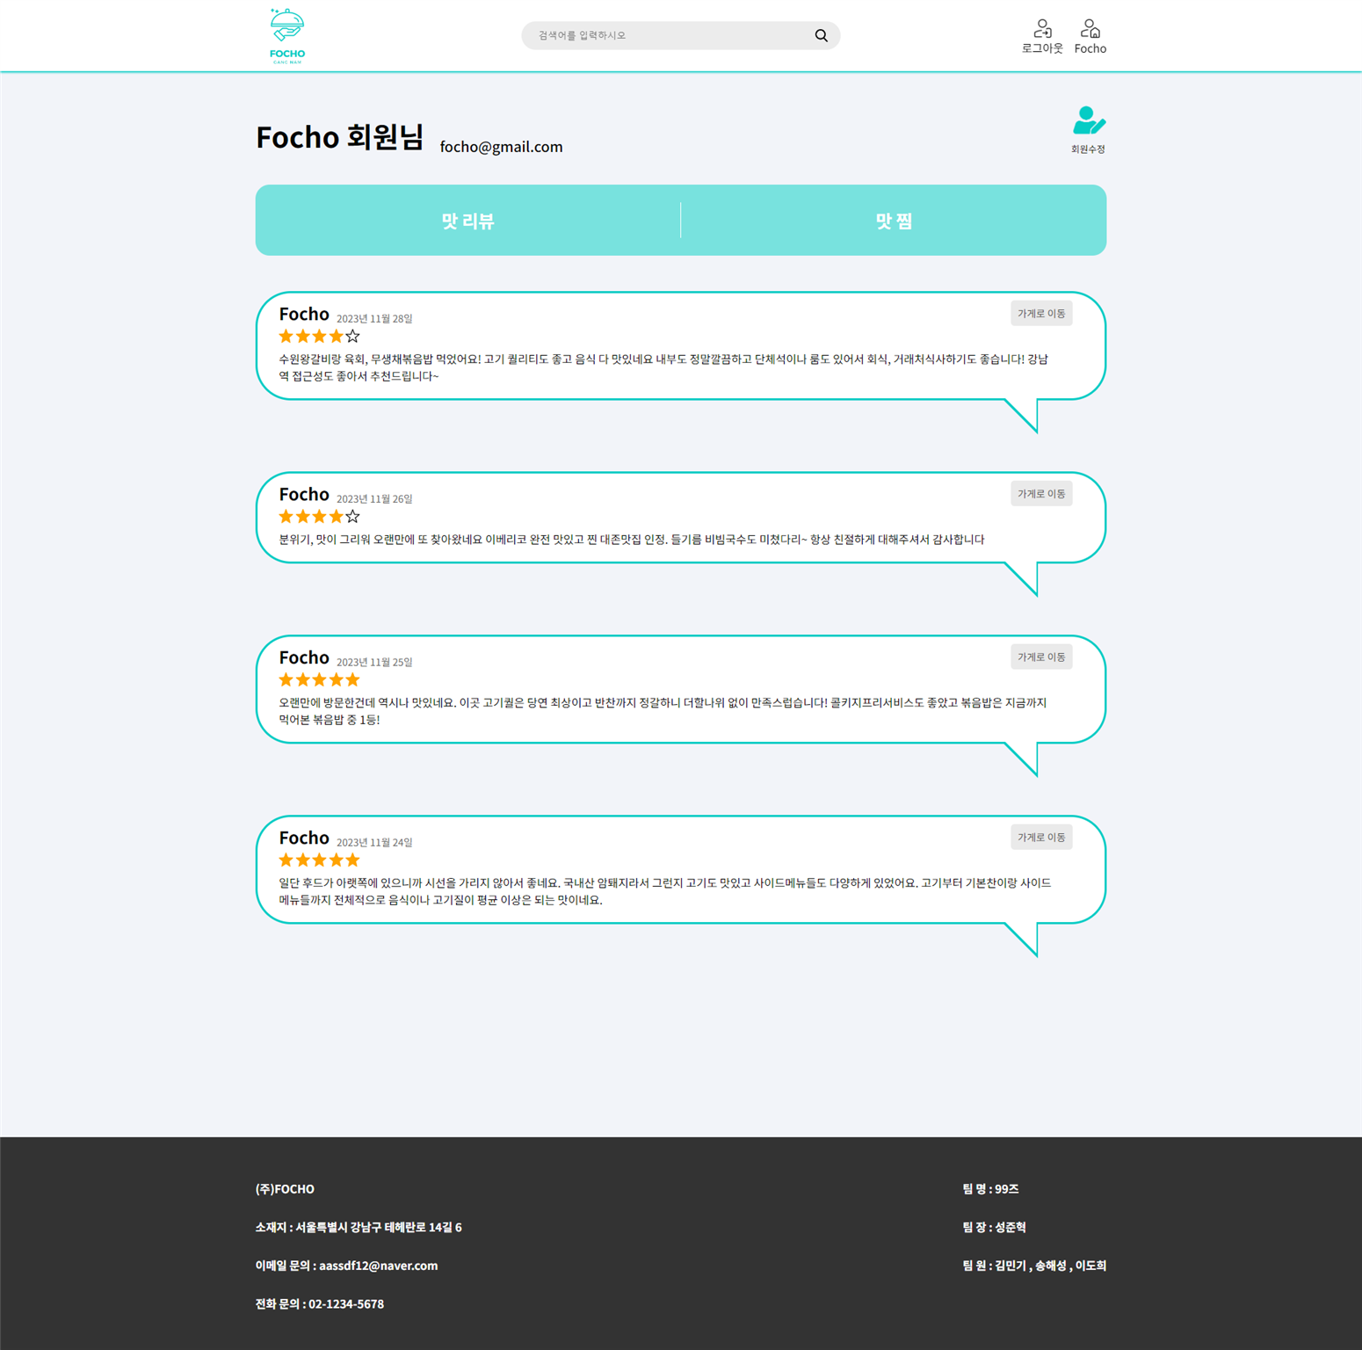
구현 구현페이지-전체보기
1

Slide 34
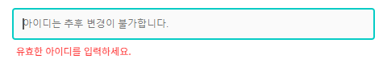
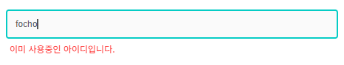
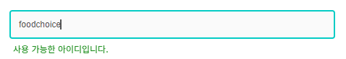
구현 구현페이지-회원가입
1
1
로고. 클릭시 메인페이지로 이동
유저가 사용할 정보를 입력하는 칸
회원가입 버튼 클릭시 유저 정보 DB에 추가
유효성 검사 메세지. 키보드 입력할 때마자 변경.
- 아이디, 닉네임 중복 불가.
- 비밀번호 확인
- 이메일 형식 검사
! 만약 3을 눌렀을 때 2의 공란이 있다면 해당 칸으로 이동. 경고 메세지
! 만약 3을 눌렀을 때 2의 유효성 검사가 완료되지 않은 곳이 있다면 해당 칸으로 이동.
클릭시 로그인페이지로 이동
1
2
3
2
4
4
4
3
5
5

Slide 35
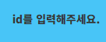
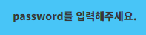
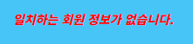
구현 구현페이지-로그인
1
유저가 아이디와 비밀번호를 입력하는 칸
아이디 저장 체크시 유저의 아이디를 쿠키에 저장, 체크해제시 쿠키 기록 삭제
버튼을 누르면 회원가입 페이지로 이동
버튼을 누르면 유저 로그인. 메인페이지로 이동
로그인 메세지
만약 4를 눌렀을 때 공란이 있거나 DB에 저장된 유저의 정보가 일치하지 않는다면 로그인 실패. 메세지 변경.
1
2
3
1
4
5
2
4
3
5

Slide 36
구현 구현페이지-메인페이지
1
1
4
2
3
로고 이미지. 클릭시 메인 페이지로 이동
로그인 이미지. 클릭시 로그인 페이지로 이동
! 유저가 로그인 중일시 로그아웃 이미지로 변경. 클릭시 유저 세션 로그아웃
회원가입 이미지. 클릭시 회원가입 페이지 이동
! 유저가 로그인 중일시 마이페이지 이미지로 변경, 클릭시 유저 마이페이지로 이동
검색기능. 검색어를 입력하고 엔터 또는 돋보기 아이콘 클릭시 해당 검색어 검색 페이지로 이동
5
1
2
6
3
7
8
12
9
10
11
4

Slide 37
구현 구현페이지-메인페이지
1
2
3
페이지 메인 배너
네비게이션. 클릭시 해당 분류 페이지로 이동
추천 식당 리스트.
랜덤으로 DB에 있는 태그를 불러와 해당 태그에 맞는 식당 리스트를 불러온다.
현재 불러온 식당 리스트의 태그명
식당의 메인 사진과 식당명. 클릭시 식당 상세페이지로 이동
버튼 클릭시 식당 리스트 왼쪽으로 한칸 이동
버튼 클릭시 식당 리스트 오른쪽으로 한칸 이동
버튼 클릭시 해당 태그의 검색페이지로 이동
1
4
5
5
6
7
6
8
7
8
12
9
9
10
11
10
11
12

Slide 38
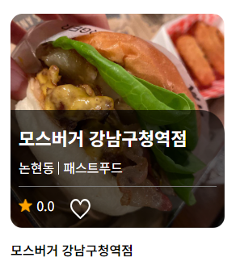
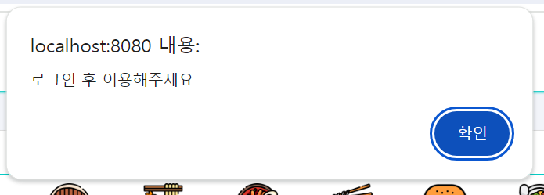
구현 구현페이지-메인페이지
1
1
4
2
3
9에 호버시 상세정보가 나타난다.
식당명, 지역, 음식 분류, 별점, 찜
하트 모양 아이콘. 찜 기능
!만약 비로그인 유저라면 클릭시 15의 경고창을 띄우고 클릭 취소.
!만약 로그인 유저라면 찜 목록에 추가되어 있는 식당이라면 붉은 하트, 찜 목록에 없다면 빈 하트.
버튼 클릭할 때마다 찜 목록에 추가, 삭제
5
13
14
6
7
8
12
9
10
11
13
15
14

Slide 39
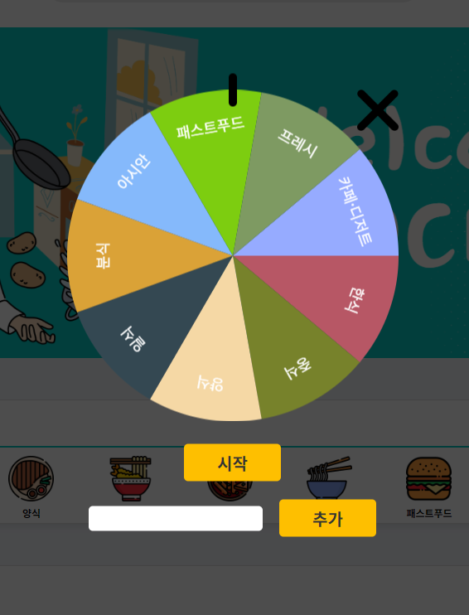
구현 구현페이지-메인페이지
1
17
21
룰렛 아이콘. 클릭시 17 나타난다.
시작 버튼 클릭시 룰렛 회전
유저가 추가할 룰렛 내용을 작성하는 칸
추가 버튼 클릭시 유저가 19에 입력한 내용이 룰렛에 추가된다.
X 버튼 클릭시 17 사라진다.
클릭시 페이지 상단으로 이동
16
18
19
20
18
21
19
20
22
16
22

Slide 40
구현 구현페이지-분류페이지
1
2
1
3
4
현재 페이지의 분류명
현재 분류에 맞는 배너 슬라이드. 마우스를 올리면 슬라이드 멈춤
현재 분류에 맞는 식당 리스트
식당 상세 정보. 클릭시 해당 식당의 상세페이지로 이동
하트 모양 아이콘. 찜 기능
클릭시 페이지 상단으로 이동
1
5
2
3
4
5
6
6

Slide 41
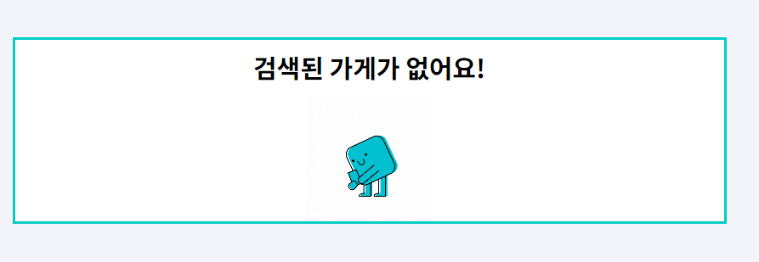
구현 구현페이지-검색페이지
1
1
검색기능. 검색어를 입력하고 엔터 또는 돋보기 아이콘 클릭시 해당 검색어 검색 페이지로 이동
만약 검색어에 맞는 식당이 없을시
현재 검색어에 맞는 식당 리스트
식당 상세정보. 클릭시 해당 식당의 상세페이지로 이동
식당명, 전화번호, 주소, 분류, 태그, 지역
하트 모양 아이콘. 찜 기능
빠른 검색. 스크롤시 왼쪽에서 따라다닌다.
글씨를 클릭시 해당 글씨의 검색 페이지로 이동.
버튼 클릭시 페이지 상단으로 이동
6
1
3
4
2
3
5
4
5
2
6
7
7

Slide 42
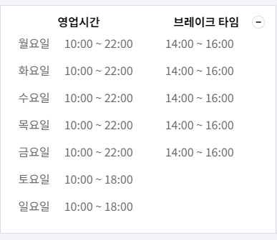
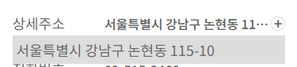
구현 구현페이지-상세페이지
1
식당 사진 리스트
버튼 클릭시 식당 사진 왼쪽으로 한칸 이동
버튼 클릭시 식당 사진 오른쪽으로 한칸 이동
식당명
식당 상세 정보
- 오늘 영업 시간, 주차여부, 해시태그, 주소, 전화번호
+ 버튼 클릭시 전체 영업시간(7)을 보여준다.
- 버튼 클릭시 전체 영업시간(7) 사라진다.
+ 버튼 클릭시 상세주소(10)를 보여준다
1
1
2
2
3
3
4
4
12
11
5
6
5
9
7
8
10
6
8
9

Slide 43
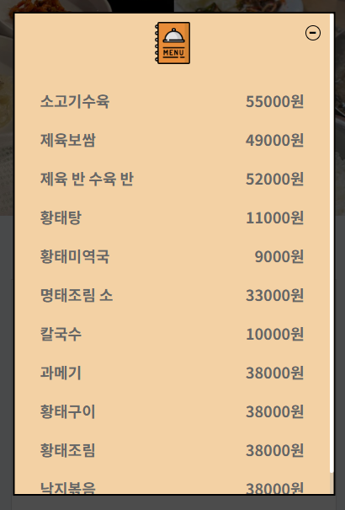
구현 구현페이지-상세페이지
1
1
2
3
식당 위치. 지도
식당 메뉴판
자세히보기 버튼을 클릭하면 상세메뉴판(14)이 나타난다
상세메뉴판
- 버튼 클릭시 상세메뉴판(14) 사라진다.
11
14
4
12
11
12
5
15
6
13
8
13
14
15

Slide 44
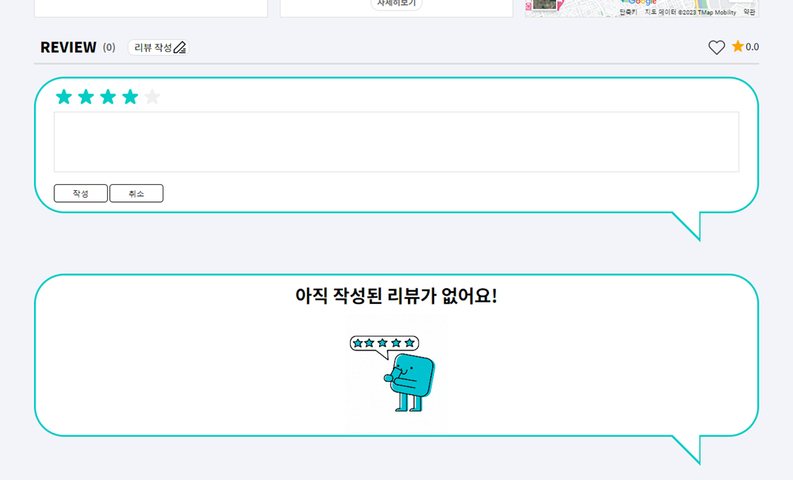
구현 구현페이지-상세페이지
1
16
식당의 현재 리뷰 수
식당의 현재 별점
하트 모양 아이콘. 찜 기능
리뷰 작성 버튼을 누르면 20이 나타난다.
! 만약 비로그인 유저일시 경고창
별점. 클릭한곳까지 별이 채워진다.
리뷰 내용을 작성하는 칸
작성 버튼을 누르면 리뷰가 등록된다.
!만약 22가 공란이라면 등록이 안되고 22로 자동 이동된다.
취소 버튼을 누르면 20이 사라진다.
만약 작성된 리뷰가 없을시
16
19
18
17
17
20
21
18
22
19
23
24
21
25
22
23
24
25

Slide 45
구현 구현페이지-상세페이지
1
26
28
26
식당에 작성된 리뷰 리스트
상세 리뷰
- 리뷰를 작성한 유저 닉네임, 리뷰 작성 날짜, 별점, 리뷰 내용
삭제버튼을 클릭하면 리뷰가 삭제된다.
현재 로그인중인 유저와 리뷰를 작성한 유저가 같다면 ‘삭제’버튼을 보여준다.
버튼 클릭시 페이지 상단으로 이동
27
27
28
29
29

Slide 46
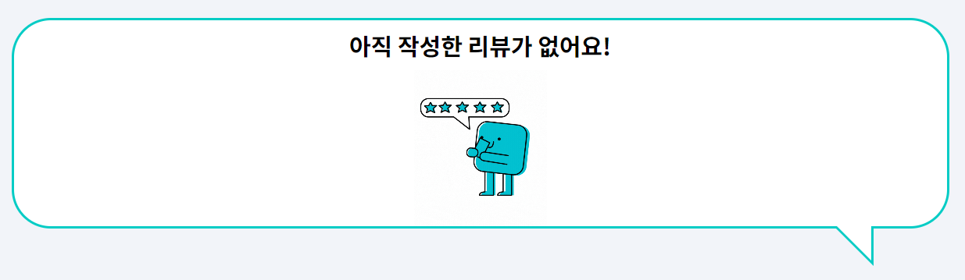
구현 구현페이지-마이페이지
1
1
2
3
현재 로그인중인 유저 닉네임
현재 로그인중인 유저 이메일
버튼 누르면 회원정보수정페이지로 이동
맛 리뷰 버튼을 누르면 로그인중인 유저가 작성한 리뷰 리스트를 보여준다.
만약 작성한 리뷰가 없을시
현재 로그인중인 유저가 작성한 리뷰 리스트
버튼을 누르면 리뷰를 작성했던 식당으로 이동
맛 찜 버튼을 누르면 로그인중인 유저가 찜 한 식당 리스트를 보여준다
4
8
1
2
6
7
3
4
5
6
5
7
8

Slide 47
구현 구현페이지-마이페이지
1
4
8
10
9
맛 찜 버튼을 누르면 로그인중인 유저가 찜 한 식당 리스트를 보여준다
현재 로그인중인 유저가 찜한 식당 리스트
식당의 상세정보
식당 메인사진, 식당명, 전화 번호, 주소, 분류명, 태그명, 지역
하트 모양 아이콘, 찜 기능
8
11
9
10
11

Slide 48
구현 구현페이지-회원정보변경페이지
1
유저가 변경할 정보를 입력하는 칸
DB 에서 현재 유저 정보를 미리 입력시켜둔다.
아이디, 닉네임은 변경 불가
회원수정 버튼을 클릭하면 유효성검사가 완료되었는지 확인 후 유저정보변경
1
1
2
2
3
3

Slide 49
소감
FRONT
BACK
🧒
🧑
성준혁
송해성
김민기
이도희
팀프로젝트를 하며 부족한 부분을 많이 알게되었고 그 부분을 채우기 위해 더 공부하게되고 동시에 다양한 방법을 찾아 적용해보며 많이 성장하는 경험이
된거같습니다.
팀원들 덕분에 도움도 많이 받으며 재밌게 했던거같습니다.
처음에 팀에 사람이 적어서 걱정이 많았지만 서로 소통하고 조율해가면서 프로젝트를 좋은 분위기 속에서 원활하게 마칠 수 있어서 팀원들에게 정말 감사하고 프로젝트를 만들면서 많은 오류들을 만나고 오류를 해결하면서 많은 공부가 되었고 부족한 부분을 채울수 있어서 정말 뜻 깊은 시간이였습니다.
팀 프로젝트는 처음이여서 걱정을 했으나 서로 도와가면서 나아가니 완성할 수 있었습니다.
어려운 점도 있었지만 해결하고 구현까지 한다는 점이 뜻깊었습니다.
팀원 간 소통이 굉장히
중요하고 많은 점을
배운 프로젝트였습니다.
이번 프로젝트를 진행하면서 데이터를 직접 다뤄보고 자료의 흐름을 이해하면서 스스로 성장할 수 있는 기회가 되었습니다.
많이 미숙했지만 믿고 기다려준 팀원분들 덕분에 무사히 마칠 수 있었습니다.
앞으로의 프로젝트에서는 이번 경험을 바탕으로 더 다양하고 발전된 기능들을 구현하여 더욱 완성도 높은 프로젝트를 완성시키고 싶습니다.

